Slide 1

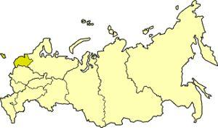
География России
Экономические районы
Северо-Западный экономический район
Теория
Практикум
Тесты
Вопросы
Задания
ГИА,ЕГЭ
Навигация

Slide 2
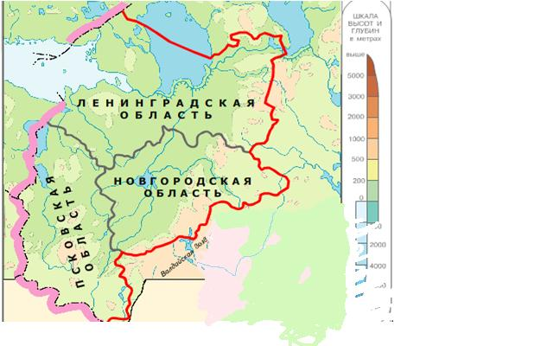
Визитная карточка района
Самый маленький из экономических районов России.
Площадь -196,5 тыс. кв.км - 1,1% от площади России.
Население –7891,4 тыс.чел. – 5,6 % населения России.

Slide 3
Северо-Западный экономический район
1
Состав района
2
Экономико-географическое положение
3
Природные условия и ресурсы
4
Население района
5
Хозяйство района
6
Транспорт района
7
Проблемы и перспективы развития района
Ресурсы

Slide 4
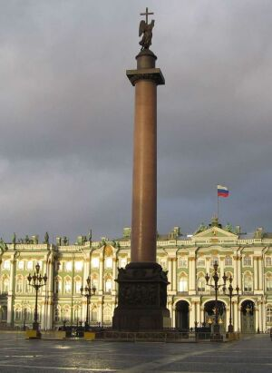
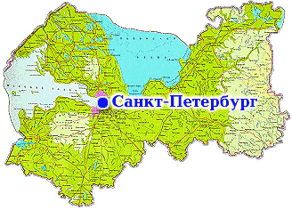
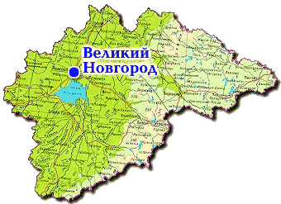
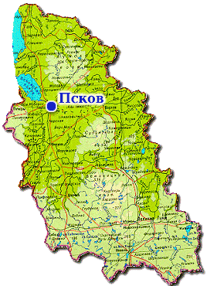
Состав района
1
Ленинградская область
2
Псковская область
3
Новгородская область
4
г. Санкт-Петербург –город федерального значения

Slide 5
Экономико-географическое положение района
1
  Положение района на территории страны
2
  Экономическое окружение: соседние районы, страны, моря
3
  Транспортное положение
4
  Положение относительно топливно-энергетических и сырьевых баз
5
  Оценка ЭГП. Влияние ЭГП на развитие района

Slide 6
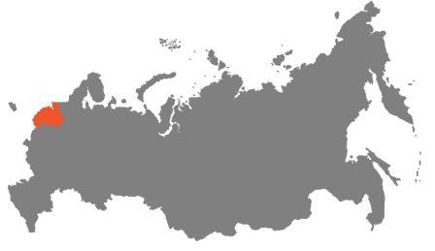

Положение района на территории России
1.Район находится на северо-западе России
2.Занимает окраинное положение

Slide 7
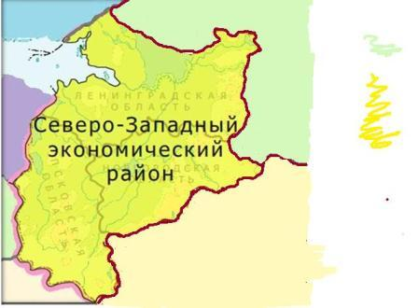
Экономическое окружение: соседние районы, страны, моря
Финляндия
1.Район граничит с Центральным
и Северным районами.
2.Со странами Европы: Финляндией, Эстонией, Латвией, Белоруссией.
3.Имеет выход в Балтийское море через Финский залив.
Северный район
Финский залив
Эстония
Латвия
Центральный район
Белоруссия

Slide 8
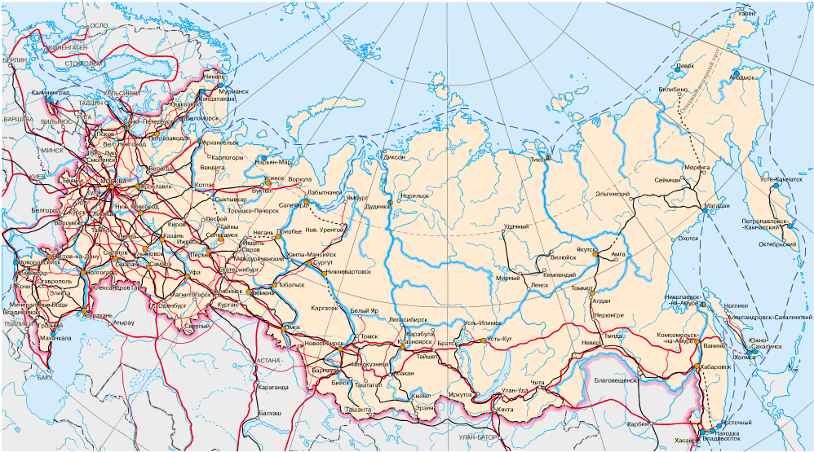
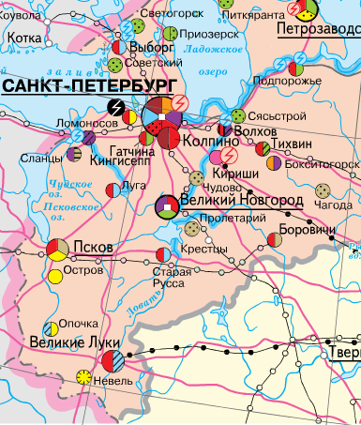
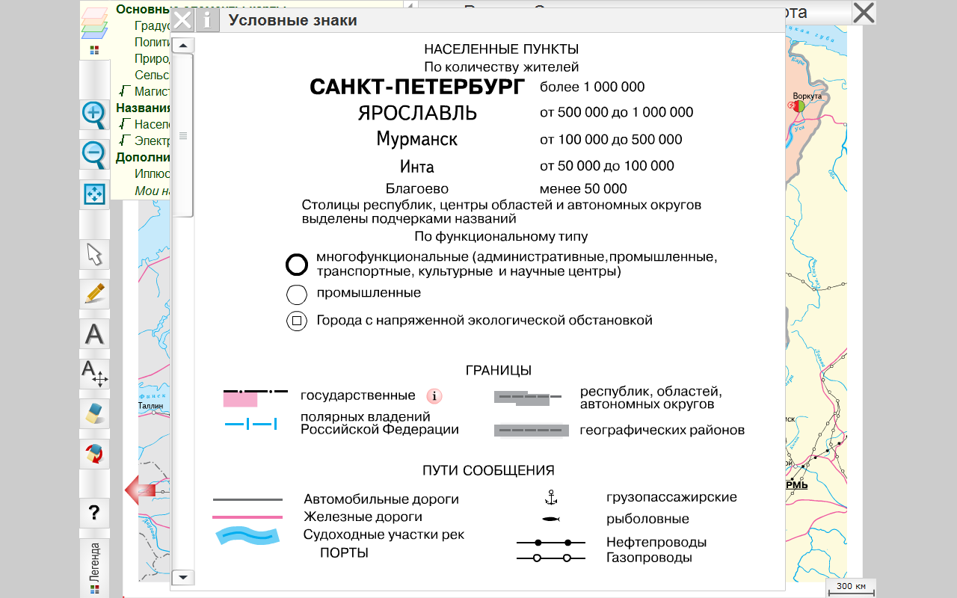
Транспортное положение
1.Выход в Балтийское море «окно в Европу».
2. Через систему каналов имеет выход в Волгу и Белое море.
3.Железные и автомобильные дороги расходятся веером от Санкт-Петербурга.

Slide 9
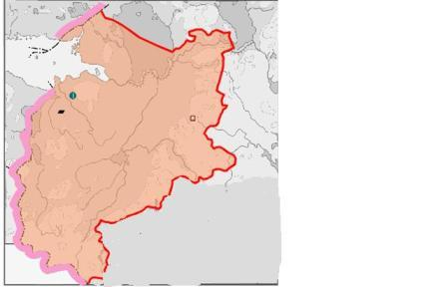
Положение относительно топливно-энергетических и сырьевых баз
Северный район
1.Район не богат природными ресурсами.
2.Топливо и сырье ввозятся из соседнего Северного района
Ввоз ресурсов
Ф
Сл
АL
Т
АL –алюминиевые руды
Ф –фосфориты
Сл –горючие сланцы
Т-торф

Slide 10
Оценка ЭГП. Влияние ЭГП на развитие района
Финляндия
Северный район
ЭГП района выгодное:
обеспечен всеми транспортными путями
имеет выход в море
граничит с развитыми странами Европы
соседствует с сырьевым районом и экономически развитым районом, что положительно влияет на развитие самого района
Финский залив
Эстония
Латвия
Центральный район
Белоруссия

Slide 11

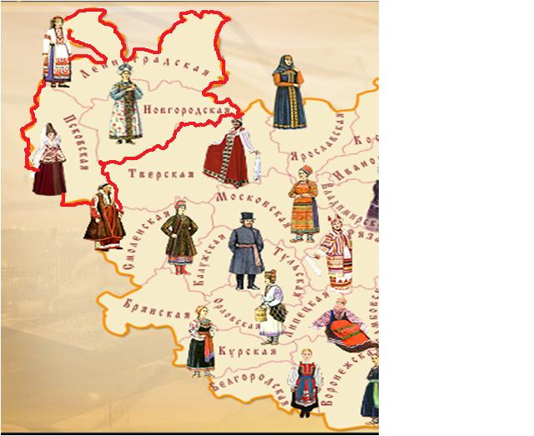

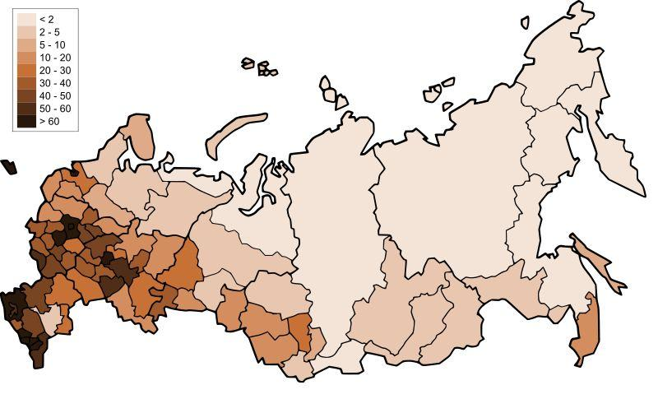
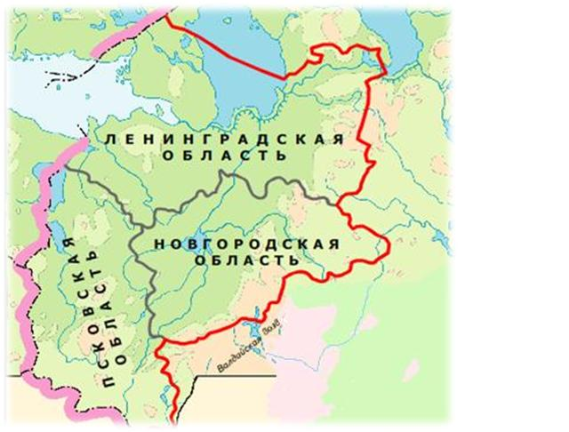

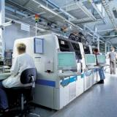

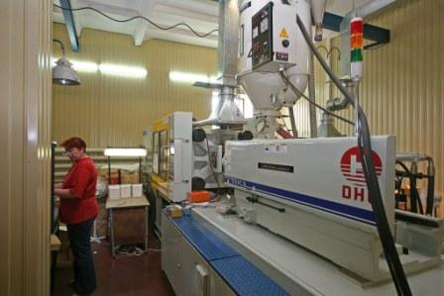
Население района
Трудовые ресурсы Северо-Западного региона отличаются очень высоким уровнем квалификации, так как большая часть трудовых ресурсов сосредоточена в Санкт-Петербурге., который издавна являлся научным и промышленным центром. Большая часть населения работает в непроизводственной сфере.
Численность населения
1.Северо-Запад – староосвоенная и обжитая территория. Существуют проблема старых городов.
2.Район имеет самый высокий уровень урбанизации и высокую плотность населения.
3.В районе высокая доля пожилых людей, естественный прирост низкий.
4.Трудовые ресурсы отличаются высокой квалификацией, что положительно влияет на развитие района.
5.Население Северо-Запада многонационально, но преобладает русское население.
Район | Население /2010 год/
 | Всего, тыс чел. | Городское, тыс. чел. | Доля городского населения,
Северо-Западный район | 7869,0 | 6807,2 | 86,7
г. Санкт-Петербург | 4848,7 | 4848,7 | 100
Ленинградская область | 1712,7 | 1128,0 | 65
Новгородская область | 634,1 | 447,9 | 70
Псковская область | 673,5 | 472,6 | 70
Выгодное ЭГП Северо - Запада на Балтийском море, сеть многочисленных рек и большие озера определили давнее заселение района.
Численность около 8 млн. человек, что составляет 5,6% населения России.
Естественный прирост один из самых низких в России. В возрастной структуре преобладает пожилое население.
Выборг
Размещение населения
Санкт-Петербург
Урбанизация Города
Волхов
Национальный состав
Псков
Великий Новгород
  Трудовые ресурсы
Влияние населения на развитие района
Плотность населения – 40 чел. На 1 км² -это в 5 раз выше среднероссийского показателя. 60% населения проживает в Санкт-Петербурге.
Великие Луки
Население Северо-Запада многонационально, с преобладанием русских. Финно-угорские народы полностью ассимилировались. Большой приток других национальностей из республик бывшего СССР.
Доля городского населения - 87%, один из самых урбанизированных районов .
Notes:
Первый щелчок на 1 значок -появится изображение, второй щелчок-информация, третий все исчезнет. Урбанизация –щелчок по кружку города Санкт-Петербург , появляется информация о городе

Slide 12
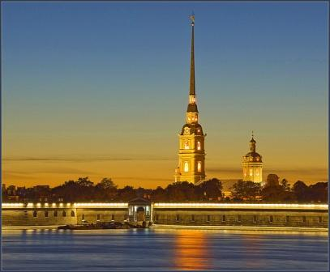
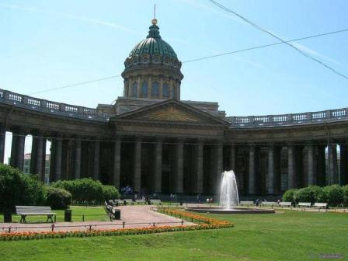
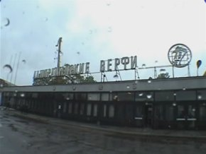
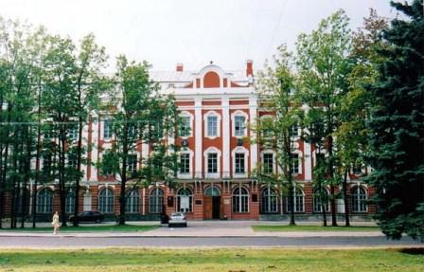
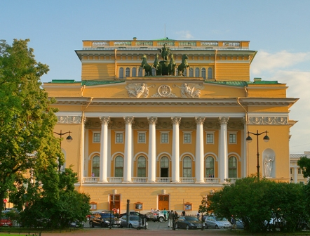
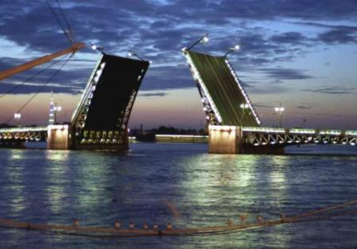

Санкт-Петербург
Казанский собор
Университет
Адмиралтейские верфи
Дворцовый мост
Петропавловская крепость
Александрийский театр
Город основан Петром 1 в 1703 году. Это крупный научный, культурный, промышленный, административный центр. Возглавляет городскую агломерацию с населением более 5,5 млн.чел

Slide 13
Хозяйство Северо-Запада
В настоящее время Северо-Запад выступает как крупный индустриальный район, специализирующийся на производстве наукоемкой продукции, в первую очередь сложного и точного машиностроения, выпуске продукции химической и лесной промышленности, товаров народного потребления.
Отраслевая структура хозяйства
Отрасли специализации района
Вспомогательные отрасли

Slide 14
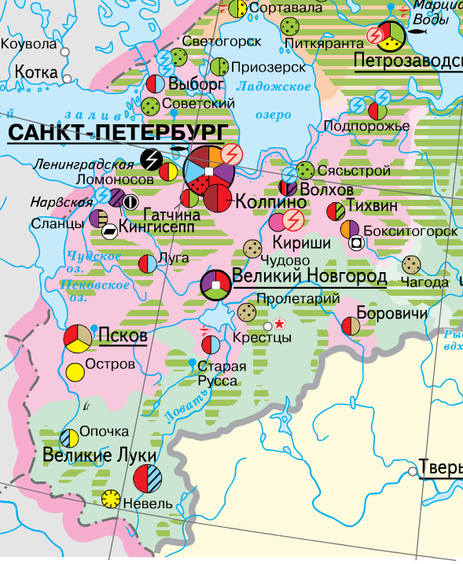
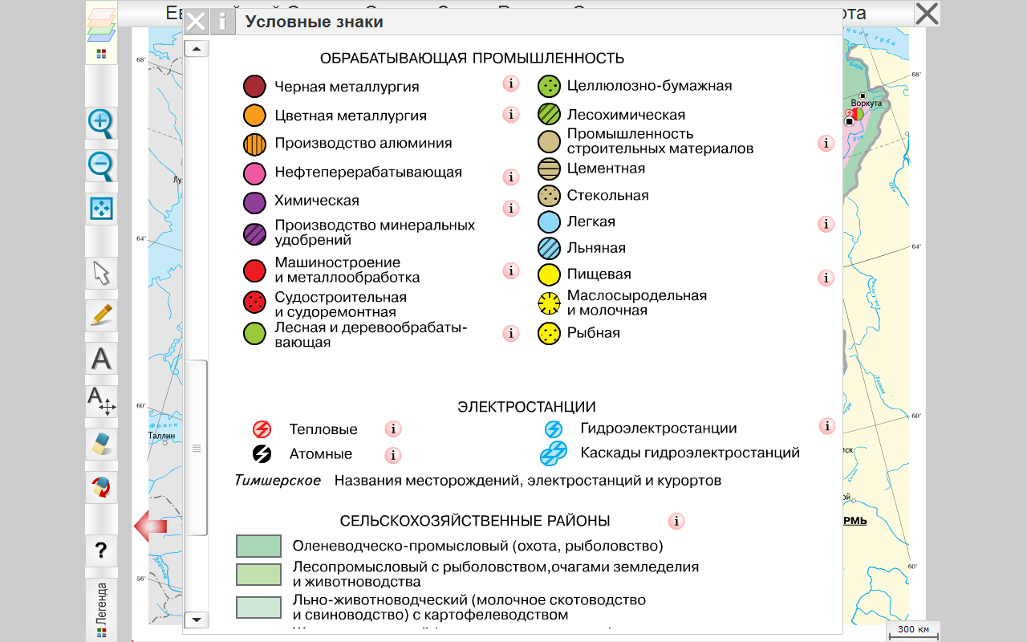
Отрасли специализации района
  Машиностроение
  Цветная
  металлургия
  Химическая
  промышленность
  Пищевая
  промышленность
  Лесная
  промышленность

Slide 15
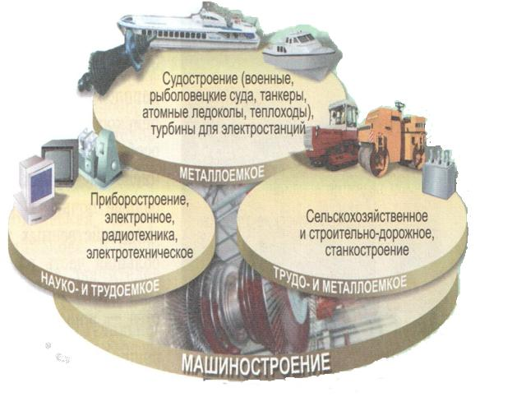
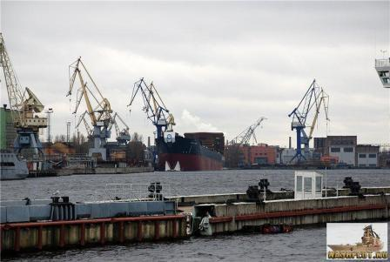
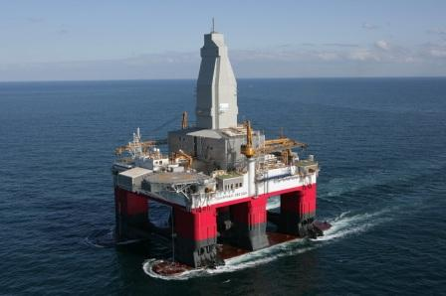
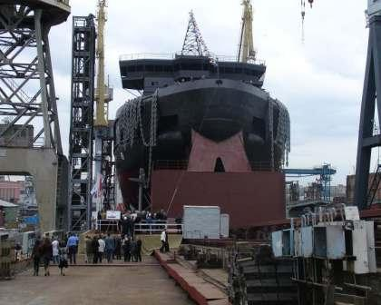
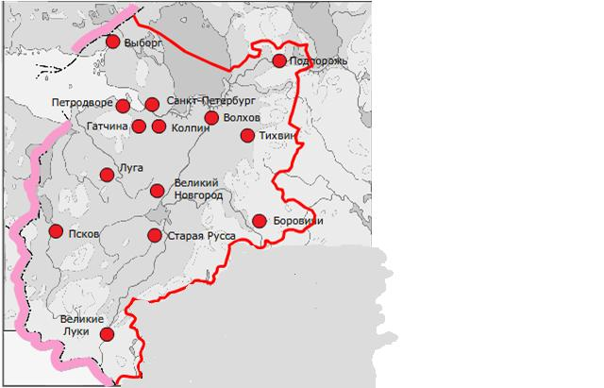
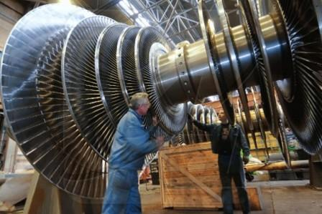

Машиностроение
В машиностроение выделяются три главных направления, которые производят 11%
машиностроительной продукции России. Большая часть машиностроительных заводов сосредоточена в Санкт-Петербурге.
Завод «Электросила». На заводе производят турбины, генераторы и реакторы для всех типов электростанций.
Балтийский завод. Здесь производят морские суда всех типов
Буровая платформа. Изготовлена в г.Выборге
Спуск корабля на заводе «Адмиралтейская верфь»

Slide 16
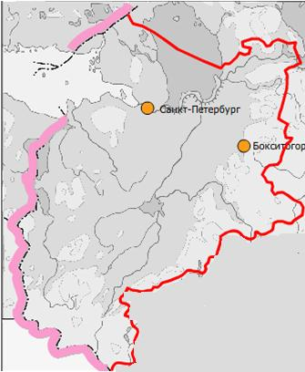
Цветная металлургия
Северо-Запад является родиной алюминиевой промышленности (на местных тихвинских бокситах). Предприятия цветной металлургии находятся в Волхове (алюминиевый завод), Бокситогорске и Пикалево (глиноземные заводы)
Волхов
Санкт-Петербург
Бокситогорск

Slide 17
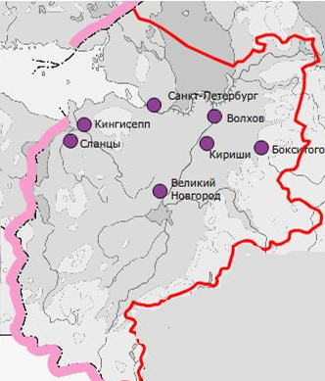
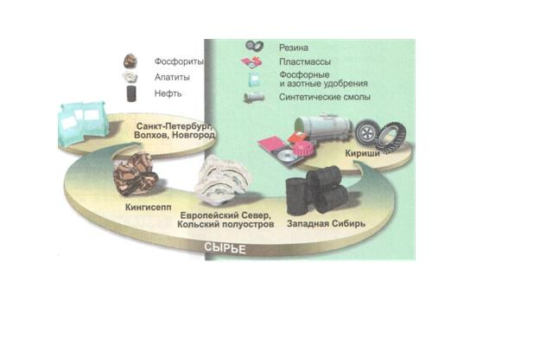
Химическая промышленность
Резина
Пластмассы
Удобрения
Синтетические смолы
Фосфориты
Апатиты
Нефть
Северо-западный район – пионер в производстве полимеров, пластмасс, фармацевтических продуктов. Для химической промышленности местного сырья не хватает. Основная часть ввозится из других районов.

Slide 18
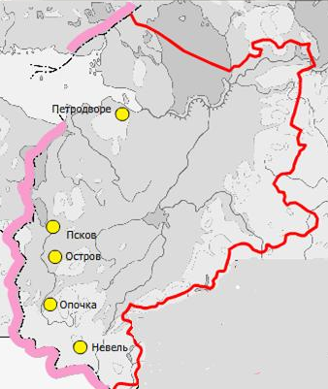
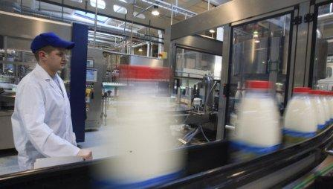
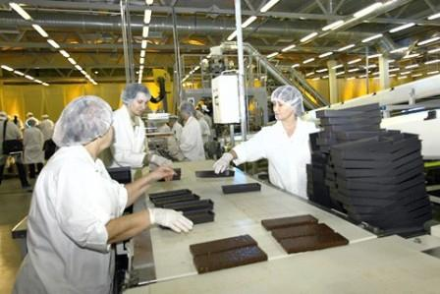
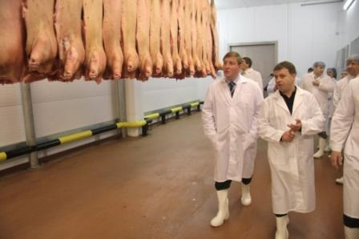
Пищевая промышленность
По уровню развития пищевой промышленности район уступает только Центральной России. Большая часть продукции пищевой промышленности производится в Санкт-Петербурге. Промышленность работает как на привозном, так и на местном сырье. Здесь производят продукцию из зерна, молока, мяса.
Санкт--Петербург
Великолукский мясокомбинат
Кондитерская фабрика имени Крупской
Молочный комбинат «Петмол» г.Санкт -Петербург

Slide 19
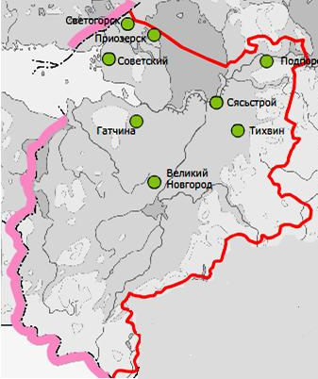
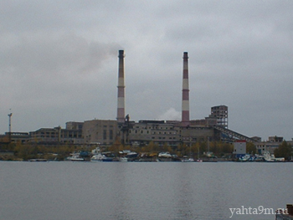
Лесная промышленность
Лесная промышленность представлена всеми стадиями: заготовка, лесопиление, деревообработка. Крупнейшими комбинатами целлюлозно-бумажной промышленности являются Светлогорский, Советский, Приозерский, расположенные на Карельском перешейке. Сырье используется, как местное, так и привозное из Северного района.
Приозерский целлюлозно-бумажный комбинат

Slide 20
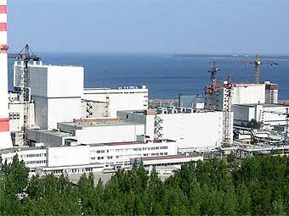
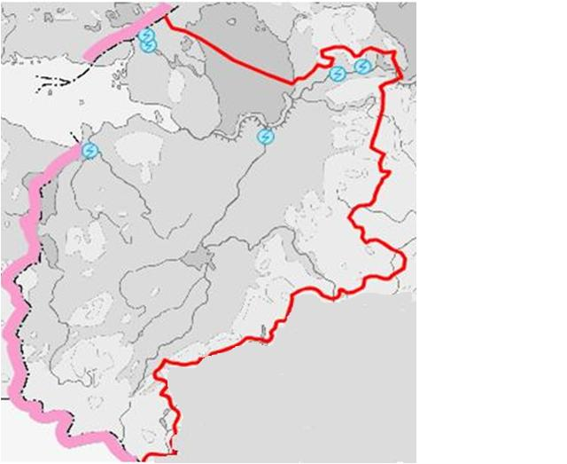
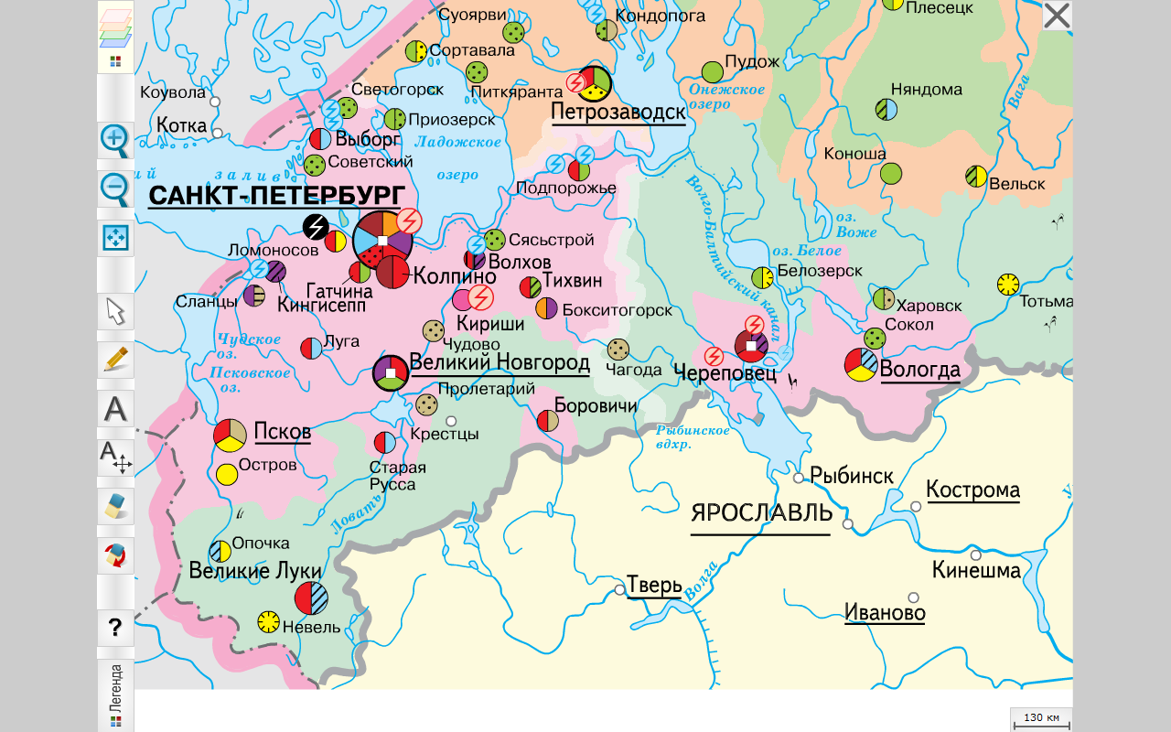
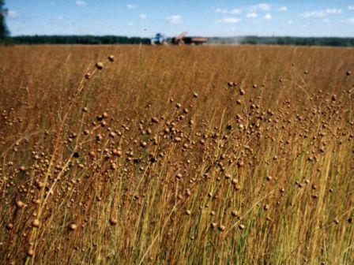
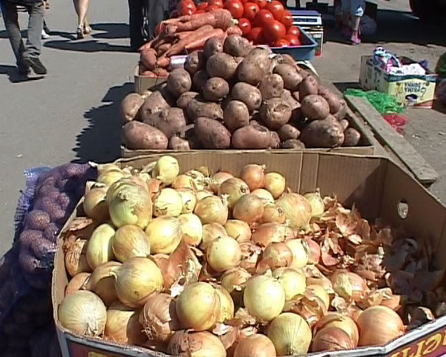
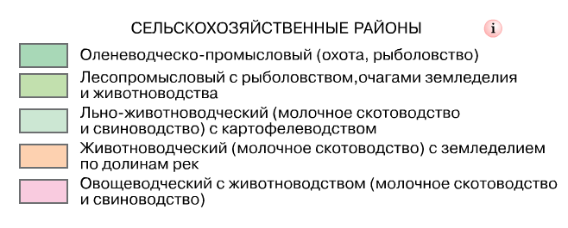
Вспомогательные отрасли
ТЭК района ориентируется на привозное топливо. Район -крупный потребитель электроэнергии. Ее вырабатывают мощные ТЭС, которые размещены в г. Санкт-Петербурге и в г.Кириши.
На реках Свирь, Волхов построены ГЭС средней и малой мощности.
В Сосновом Бору построена и действует крупнейшая в России Ленинградская АЭС.
Сельское хозяйство района специализируется на
- молочном
животноводстве,
- свиноводстве
- птицеводстве
- производстве овощей и картофеля.
Развито пригородное хозяйство.
Сохранило свое значение льноводство на юге и юго-западе района
Урожай с пригородных хозяйств
Топливно-энергетический комплекс
Агропромышленный комплекс
Ленинградская АЭС
ГЭС
АЭС
Ленинградская АЭС
ТЭС
Посевы льна

Slide 21
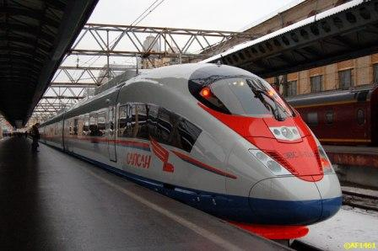
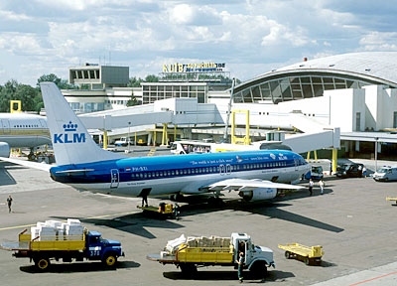
Транспорт района
Аэропорт «Пулково»
Санкт-Петербургский транспортный узел по размерам грузооборота и пассажирооборота уступает лишь Московскому. Транспортные пути расходятся лучами в разные стороны от города. Санкт-Петербург –один из крупнейших внешнеторговых морских портов России.
Скоростной поезд Сапсан

Slide 22
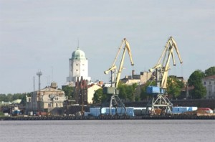
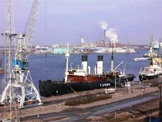




Проблемы района
Перспективы развития
Высокая освоенность территории Северо-Западного района обусловила значительную антропогенную нагрузку на природную среду. Интенсивное водопотребление создало во многих городах района дефицит водных ресурсов. Хозяйственные выбросы и стоки привели к загрязнению рек и воздушного бассейна.
В связи с тем, что в настоящее время район стал практически единственным выходом России в западную сферу мирового рынка, выяснилось что этот выход недостаточно обустроен для этой цели. Необходимо расширить пропускные способности портов Петербургского и Выборгского.
В настоящее время сельское хозяйство региона осталось практически без государственной поддержки. Развитие товарного индивидуального хозяйства нереально, если не будет оказана долгосрочная значительная государственная помощь, которая позволит создать в районе фермерство.
Главные направления структурных изменений Северо-Запада:
1.Техническое перевооружение морских портов.
2.Реструктуризация промышленности путем свертывания материалоемких и энергоемких отраслей в пользу наукоемких и товаров народного потребления
3.Развитие туризма и обновление рекреационной инфраструктуры
Выборгский порт
Петербургский порт
Notes:
Щелчок по значку -появляется информация , 2 щелчок информация исчезает. Всего 4 пункта информации

Slide 23
Практическая работа
На контурную карту нанести государства и экономические районы, с которыми граничит Северо-Западный экономический район.
Образец
На контурной карте показать основные субъекты федерации и центры субъектов в составе Северо-Западного района.
Образец
На контурной карте обозначьте крупные промышленные центры района, электростанции, порты
Образец

Slide 24

Практическая работа
Финляндия
Северный район
Эстония
Латвия
Центральный район
Белоруссия

Slide 25

Практическая работа
Санкт-Петербург
Ленинградская область
Великий Новгород
Псков
Новгородская область
Псковская область

Slide 26

Практическая работа
Порты
Выборг
Ленинградская АЭС
Машиностроение
Санкт-Петербург
Бокситогорск
Химическая
Великий Новгород
Пищевая
Псков
Лесная
Легкая
Цветная металлургия

Slide 27
Тест по теме «Северо-Западный район»
1.С какими из перечисленных стран граничит Северо-Западный район?
А. Польша и Финляндия Б.Латвия и Финляндия
В.Эстония и Швеция Г.Литва и Словакия
2.В состав Северо-Западного района экономического района входит…
А.Тверская область Б.Псковская область
В.Смоленская область Г.Ярославская область
3.Что является главной чертой географического положения района?
А.Положение в пределах Русской равнины Б.Приморское положение
В.Бывшее столичное положение В.Окраинное положение
4.Какая часть населения проживает в Северо-Западном районе?
А.5,6% Б.10,5%
В.8,5% Г.12,4%
5.Северо-Западный экономический район специализируется на
А.Черной металлургии Б.Химической промышленности
В.Электроэнергетике Г.АПК
Проверка

Slide 28
1.С какими из перечисленных стран граничит Северо-Западный район?
А. Польша и Финляндия Б.Латвия и Финляндия
В.Эстония и Швеция Г.Литва и Словакия
2.В состав Северо-Западного района экономического района входит…
А.Тверская область Б.Псковская область
В.Смоленская область Г.Ярославская область
3.Что является главной чертой географического положения района?
А.Положение в пределах Русской равнины Б.Приморское положение
В.Бывшее столичное положение В.Окраинное положение
4.Какая часть населения проживает в Северо-Западном районе?
А.5,6% Б.10,5%
В.8,5% Г.12,4%
5.Северо-Западный экономический район специализируется на
А.Черной металлургии Б.Химической промышленности
В.Электроэнергетике Г.АПК

Slide 29
Вопросы
1
Какие субъекты РФ входят в состав Северо-Западного экономического района?
Ленинградская область, Псковская область, Новгородская область, Санкт-Петербург
Какие отрасли являются отраслями специализации Северо-Запада?
2
Машиностроение, химическая, пищевая, цветная металлургия, лесная
3
Какая АЭС расположена на территории Северо-Западного экономического района?
Ленинградская АЭС
4
Какая отрасль промышленности впервые появилась в Северо-Западном районе?
Алюминиевая промышленность
Назовите главную черту географического положения Северо-Западного района
5
Приморское положение

Slide 30
Задание 1. По данным таблицы построить столбчатую диаграмму «Отраслевая структура промышленности Северо-Западного района»
Отрасль промышленности | Доля в промышленной продукции,%
Электроэнергетика Топливная Черная металлургия Цветная металлургия Химическая промышленность Машиностроение Лесная промышленность Промышленность строительных материалов Легкая промышленность Пищевая промышленность | 4,4 2,5 1,0 1,5 4,3 7,4 7,1 4,7 4,9 5,0
2
3
4
5
Образец

Slide 31
Образец к 1 заданию

Slide 32
Задание2. Выберите верные утверждения. |  | Да | Нет
1 | Северо-Западный - самый маленький экономический район России.
2 | Плотность населения Северо-Западного района одна из самых низких в России.
3 | Отличительная черта Северо-Запада –выгодное положение по отношению к торговым путям.
4 | Санкт-Петербург –центр алюминиевой промышленности.
5 | Развиты все виды транспорта. Обеспеченность транспортной сетью одна из самых высоких в стране.
6 | Район обеспечен высококвалифицированными ресурсами.
7 | Машиностроение, химическая, легкая и пищевая промышленность –отрасли специализации.
1
3
4
5

Slide 33
Вариант 3 Определите по описанию субъект федерации, входящий в состав Северо-Западного экономического района.
1
2
3
4
1.Второй по численности населения город страны, крупнейший транспортный узел района, важнейший международный морской порт
2.После распада СССР эта область оказалась пограничной и приобрела сразу трех зарубежных соседей. Здесь самая большая в стране естественная убыль населения.
Областной центр расположен на р.Великой и известен с 903 года. Он лидирует по концентрации памятников старины на единицу площади
3.Область занимает приморское положение. Здесь добывают горючие сланцы, есть месторождения бокситов и фосфоритов. Область тесно связана со своим крупнейшим городом. В области проживают малые финно-угорские народы-вепсы и ижорцы. Область известна своими архитектурно-парковыми ансамблями на весь мир.
4.Областной центр – старейший город России, столица средневековой феодальной республики, расположен на р.Волхов. Здесь производят азотные и комплексные удобрения. Здесь родился известный географ и путешественник Н.Н. Миклухо-Маклай.
Субъекты федерации | Ответ
Псковская область
Нижегородская область
Ленинградская область
Санкт-Петербург
Проверка
Ответ
2
4
3
1
1
2
4
5

Slide 34
Задание 4 Имена каких известных людей России связаны с Северо-Западом? Составьте таблицу , в которую занесите:
а/имена и фамилии этих людей
б/годы их жизни
в/место проживания
г/кем они являлись /ученый, поэт, изобретатель и др./
д/чем прославились /их заслуги перед Россией/
При заполнении таблицы можно пользоваться ресурсами интернет
1
2
3
5
Образец

Slide 35
Образец к 4 заданию
Имена и фамилии знаменитых людей | Годы жизни | Место проживания | Область деятельности | Заслуги
Пушкин А.С. Ушаков Ф.Ф. Пржевальский Н.М. | 1799-1837 1745-1817 1839-1888 | г.Санкт-Петербург Михайловское Псковская область г.Санкт-Петербург г.Санкт-Петербург | Литература Военное дело География | Великий русский поэт Адмирал, участник русско-турецкой войны Исследователь Центральной Азии

Slide 36
Задание 5 Используя строчки из стихов, фрагменты литературных произведений, метафоры составьте кластер «Санкт-Петербург в жизни россиянина»
Образец
«Окно в Европу»
Петра творенье
Северная Пальмира
Невский проспект
Санкт-Петербург
Блокада Ленинграда
Музей под открытым небом
Город над Вольной Невой
Культурная столица России
1
2
3
4

Slide 37
Вопросы ГИА и ЕГЭ
А1.В состав Северо-Западного экономического района входит…
А.Тверская область
В.Смоленская область
Б.Псковская область
Г.Ярославская область
А2.С какими из перечисленных стран граничит Северо-Западный район?
А.Белоруссия и Финляндия
В.Латвия и Норвегия
Б.Эстония и Швеция
Г.Литва и Словакия
А3.Какая часть населения России проживает в Северо-Западном районе?
А.5%
В.10,5%
Б.8,5%
Г.12,4%
Ответы
1-Б; 2-А; 3-А

Slide 38
В1. К берегам какого залива имеет выход Ленинградская область?
Ответ
Финский залив
В2. Используя данные таблицы, определите среднюю плотность населения в Псковской области. Ответ запишите цифрами.
Регион | Площадь территории , тыс.км² | Численность населения, тыс.чел.
Псковская область | 55,399 тыс км | 673,5
Ответ
12 чел.на 1 км²
В3. Расположите перечисленные города Северо-Западного района в порядке увеличения численности их населения
А) Псков В)Выборг
Б)Великие Луки Г)Нижний Новгород
Ответ
В.Б,Г,А

Slide 39
С1. Какие факторы способствуют развитию в пределах Северо-Западного района туристско-рекреационного комплекса? Укажите не менее двух факторов.
Ответ
1.Многочисленные памятники истории и культуры в Великом Новгороде, Пскове, Санкт-Петербурге и городах Санкт-Петербургской агломерации.
2.Хорошо развитая инфраструктура района.
С2.Чем обусловлено размещение алюминиевого завода в городе Волхов Ленинградской области? Укажите не менее двух факторов
Ответ
1.Наличие ГЭС, поскольку производство металлического алюминия- энергоемкое производство.
2.Наличие бокситов /Тихвин/ и глиноземных заводов в г. Пикалево и г.Бокситогорске.

Slide 40



Навигация
Карта
Скрытая информация
Иллюстрация
Далее
Видео, флэш
Назад
Диаграмма
Выход
Текст
Таблица
Интернет ресурсы

